Slide 1
伝染病拡大予測モデルを応用したゾンビ
拡大のシミュレーション
B16-097
山崎雄貴

Slide 2
目的・概要
本研究では,SIR モデルを応用した SZD モデルを用いてゾンビがどのように拡大していくかを調べた
近年では感染症予防の為の技術が多数存在している.その中の一つである疫学モデリングの技術, 臨界現象における数値研究に用いられている考えや技術を紹介することを目的として, ゾンビの感染の広がりを調べた
大阪を実際に存在する主要駅を用い,各々の駅の一日の乗車人数を参考にして人口分布や隣接する地点での結合をモデル化し,大阪地区での広がりを観察した

Slide 3
SIRモデルとは
1927年にW. O.カーマックとA. G. マッケンドリックが提案したモデル
伝染病,感染症の流行過程を記述するモデル方程式
モデル名は,モデルの変数である感受性保持者 Susceptible,感染者Infected,免疫保持者Recoveredの頭文字から命名
S(感受性保持者)・・・これから感染する可能性がある人(健康な人)
I(感染者)・・・・・・感染した人,接触した感受性保持者に病気を感 染
R(免疫保持者)・・・・感染した後回復し,病気に対して免疫を獲得 した人

Slide 4
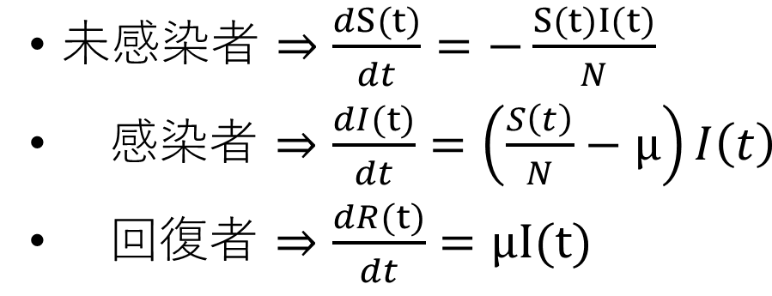
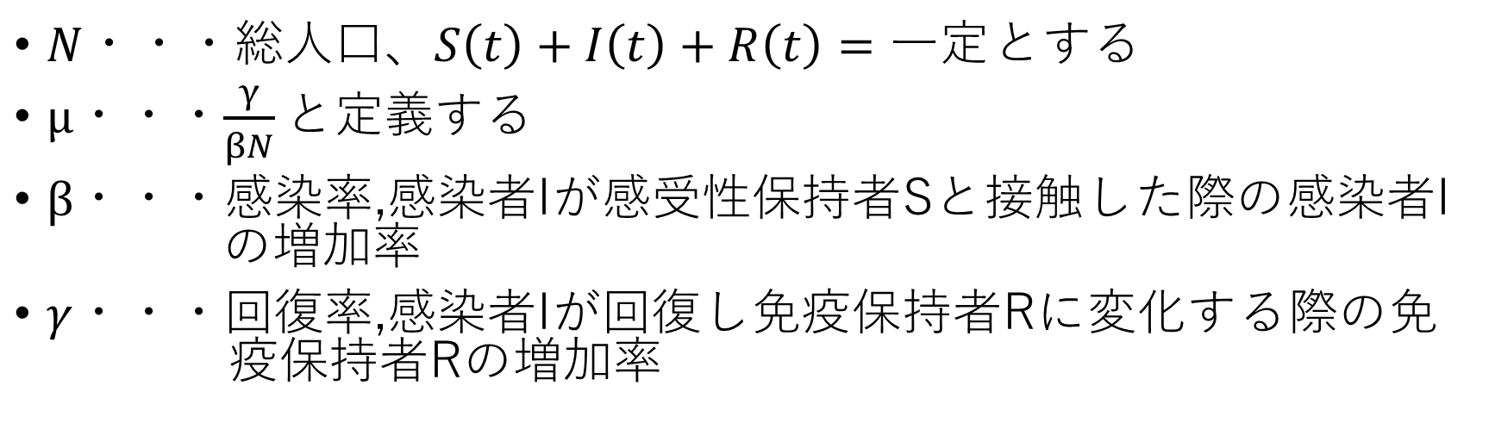
SIRモデル方程式
$N$・・・総人口、$S\left(t\right)+I\left(t\right)+R\left(t\right)=一定$とする
$µ$・・・$\frac{γ}{βN}と$定義する
$β$・・・感染率,感染者Iが感受性保持者Sと接触した際の感染者I の増加率
$γ$・・・回復率,感染者Iが回復し免疫保持者Rに変化する際の免 疫保持者Rの増加率

Slide 5
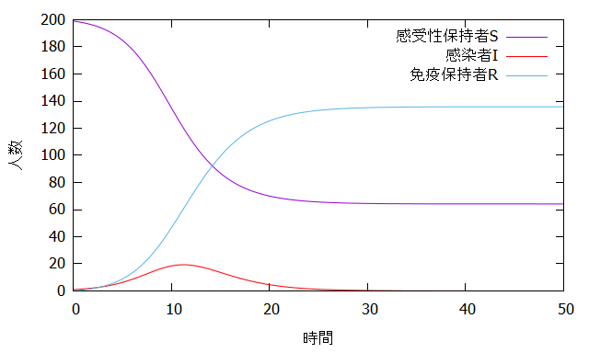
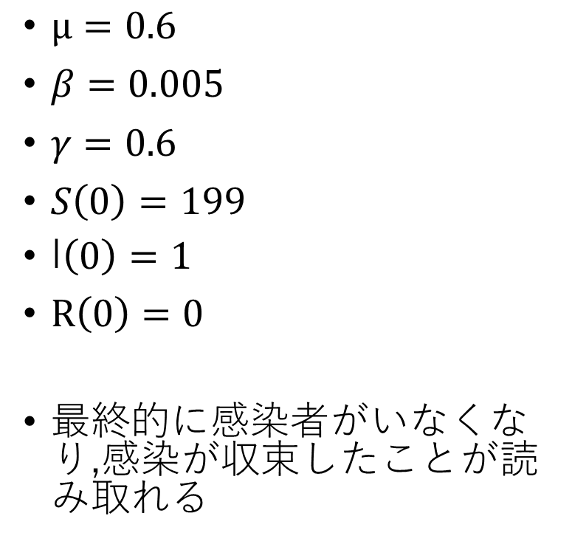
SIRモデルの推移例
$µ=0.6$
$β=0.005$
$γ=0.6$
$S\left(0\right)=199$
I$\left(0\right)=1$
$R\left(0\right)=0$
最終的に感染者がいなくなり,感染が収束したことが読み取れる

Slide 6
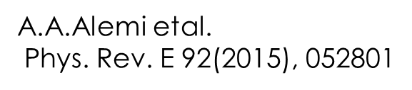
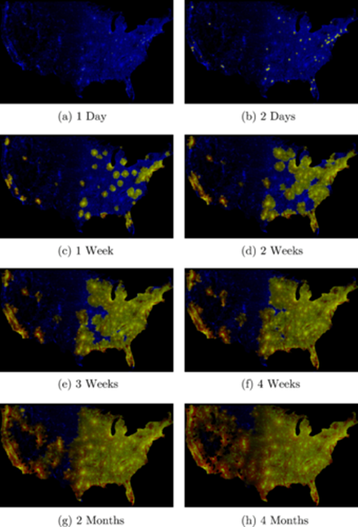
ゾンビ感染シミュレーションの先行研究
ゾンビシミュレーションを行った論文が存在する
現代の疫学モデリングの技術,臨界現象における数値研究に用いられている考えや技術を紹介することを目的に,ゾンビの感染を調べている。
論文ではアメリカ全土へのゾンビの広がりを視覚化している
SIRモデルを拡張したSEZRモデルを使用している
1500×900のグリッドで計算した結果が右図である
本研究では,彼らの式を応用する

Slide 7
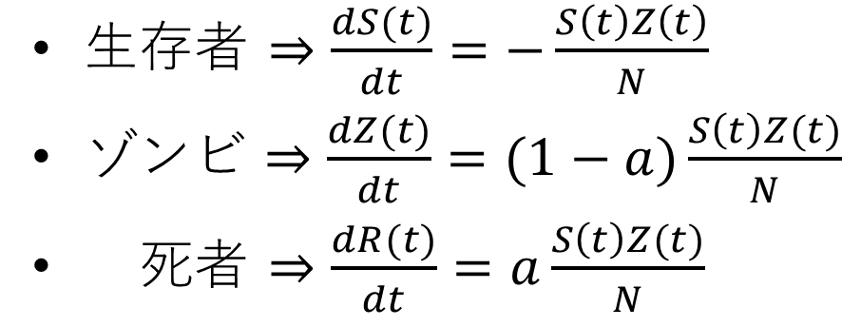
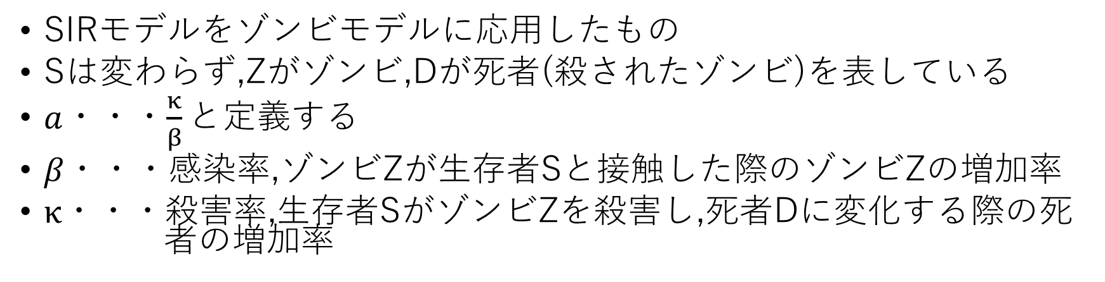
SZDモデルとは
SIRモデルをゾンビモデルに応用したもの
Sは変わらず,Zがゾンビ,Dが死者(殺されたゾンビ)を表している
$a$・・・$\frac{κ}{β}と$定義する
$β$・・・感染率,ゾンビZが生存者Sと接触した際のゾンビZの増加率
$κ$・・・殺害率,生存者SがゾンビZを殺害し,死者Dに変化する際の死 者の増加率

Slide 8
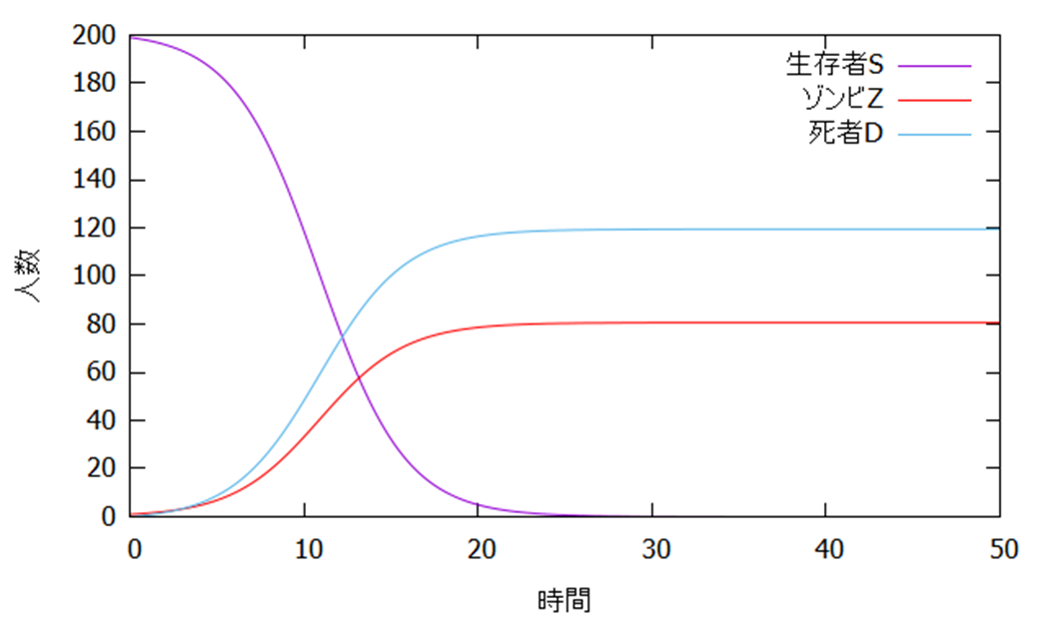
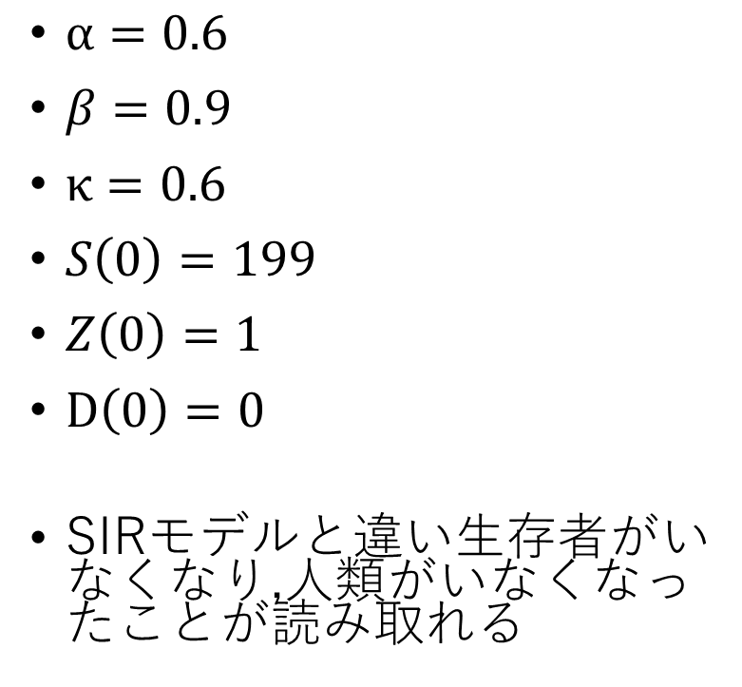
SZDモデルの推移例
$α=0.6$
$β=0.9$
$κ=0.6$
$S\left(0\right)=199$
$Z\left(0\right)=1$
$D\left(0\right)=0$
SIRモデルと違い生存者がいなくなり,人類がいなくなったことが読み取れる

Slide 9
ゾンビの拡がり
本研究では先行研究にならい,空間的な拡がりを持たせ,伝播現象を扱うことにする
そのために差分化されたモデル方程式を以下の要領量で与える
そのため応用として任意の地点にゾンビ Z を配置し,2 次元に広がりをもつ分布を与え,拡大していく様子をシミュレーションする
差分法を用いて生存者 S,ゾンビ Z,死者 D を配列として考える
実際に任意のマス上でシミュレーションを行った.また周りのマスの影響は,以下式のように設定した

Slide 10
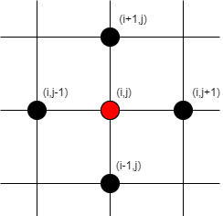
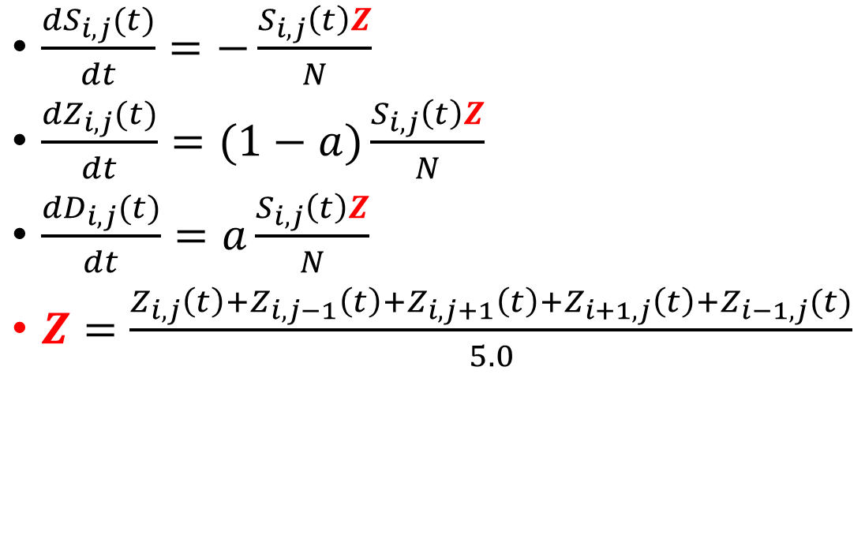
周りの影響式と図(1)
$\frac{{dS}_{i,j}(t)}{dt}=−\frac{S_{i,j}\left(t\right)Z}{N}$
$\frac{{dZ}_{i,j}(t)}{dt}=(1−a)\frac{S_{i,j}\left(t\right)Z}{N}$
$\frac{{dD}_{i,j}(t)}{dt}=a\frac{S_{i,j}\left(t\right)Z}{N}$
$Z=\frac{Z_{i,j}\left(t\right)+Z_{i,j−1}\left(t\right)+Z_{i,j+1}\left(t\right)+Z_{i+1,j}\left(t\right)+Z_{i−1,j}(t)}{5.0}$

Slide 11
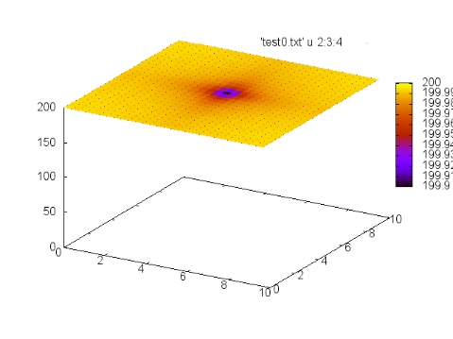
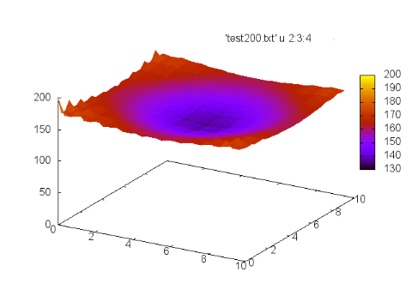
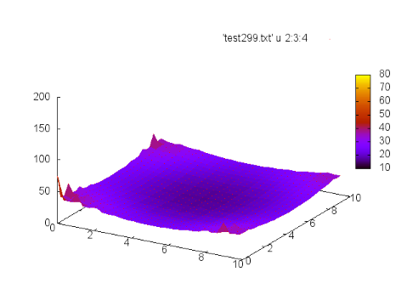
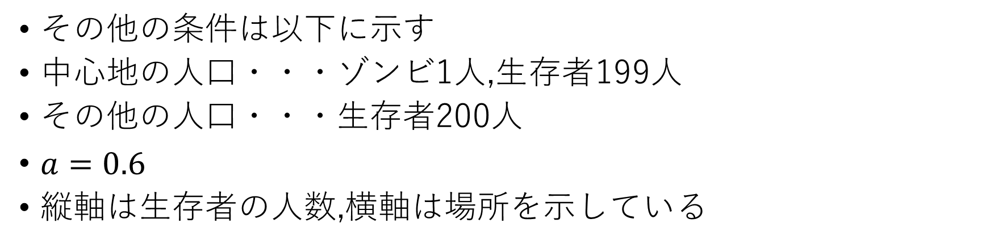
ゾンビの拡がり
その他の条件は以下に示す
中心地の人口・・・ゾンビ1人,生存者199人
その他の人口・・・生存者200人
$a=0.6$
縦軸は生存者の人数,横軸は場所を示している

Slide 12
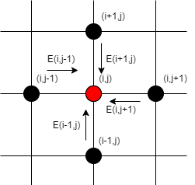
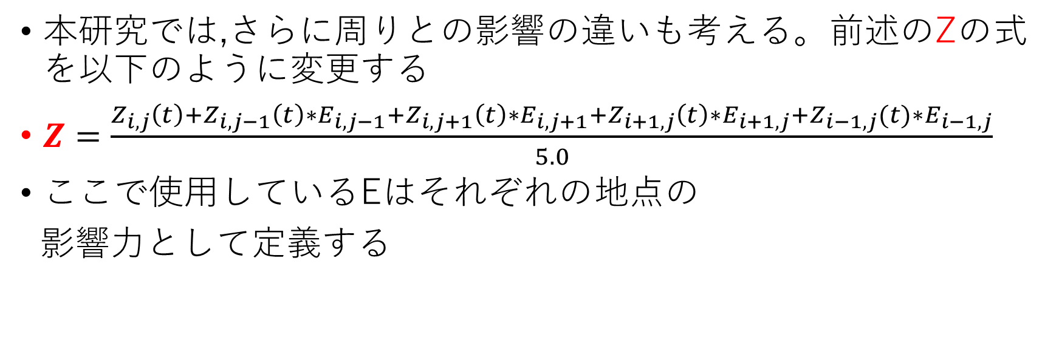
周りの影響式と図(2)
本研究では,さらに周りとの影響の違いも考える。前述のZの式を以下のように変更する
$Z=\frac{Z_{i,j}\left(t\right)+Z_{i,j−1}\left(t\right){∗E}_{i,j−1}+Z_{i,j+1}\left(t\right)∗E_{i,j+1}+Z_{i+1,j}\left(t\right)∗E_{i+1,j}+Z_{i−1,j}(t){∗E}_{i−1,j}}{5.0}$
ここで使用しているEはそれぞれの地点の
影響力として定義する

Slide 13
御堂筋線の簡易的再現
初期条件として全地点それぞれの総人口 N を 200 人とした
中心地の生存者 S を 199 人,ゾンビ Z を 1 人とし,その他の場所は生存者 S を 200 人,ゾンビZ を 0 人とした
αは全地点で 0.6 とした
今回は中心地から上下の影響力を他の地点の影響の 10 倍の数値に設定した。

Slide 14
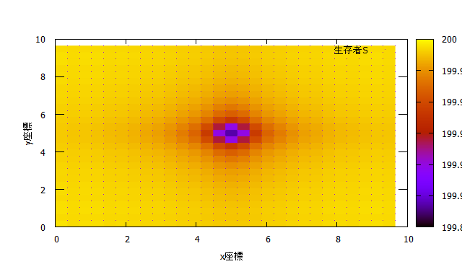
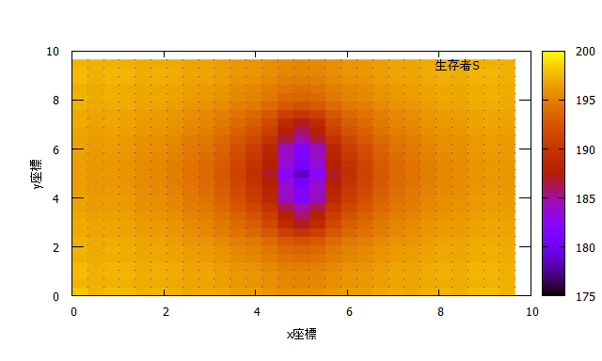
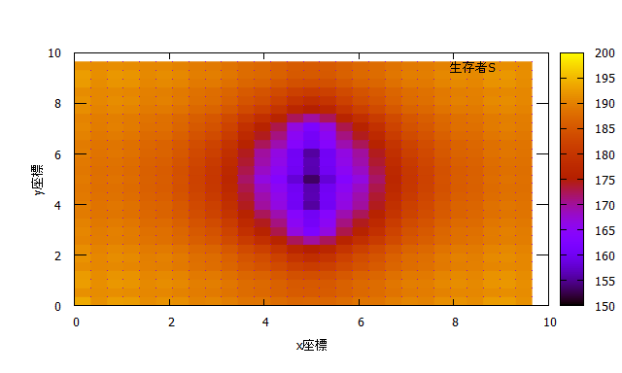
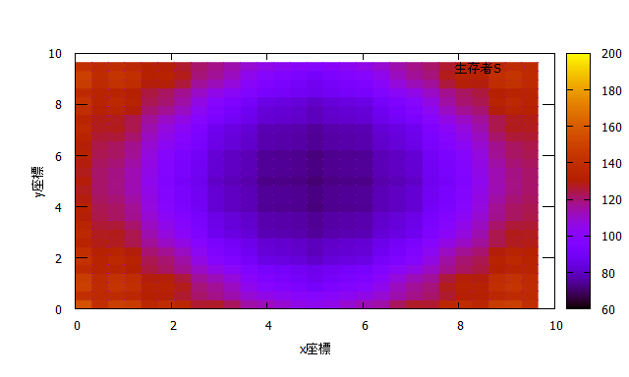
御堂筋線の簡易的再現(生存者)

Slide 15
環状線の簡易的再現
初期条件として全地点それぞれの総人口 N を 200 人とした
中心地の生存者 S を 199 人,ゾンビ Z を 1 人とし,その他の場所は生存者 S を 200 人,ゾンビZ を 0 人とした
αは全地点で 0.6 とした
今回はある地点から正方形上に影響が伝わるよう設定した.赤線部分は他の地点の影響力の 10 倍の数値に設定した

Slide 16
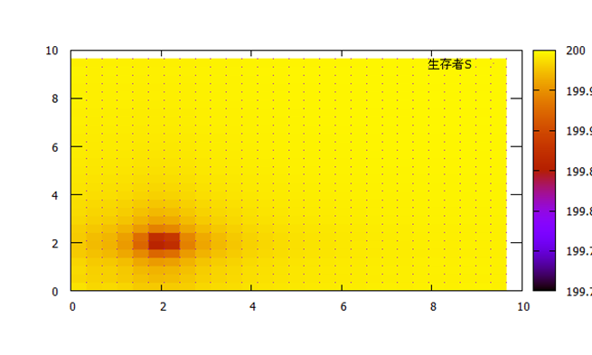
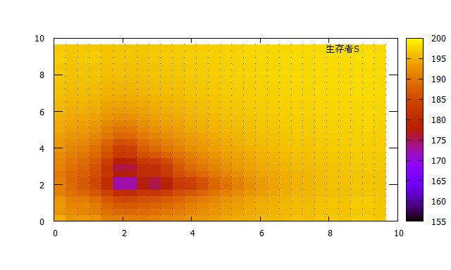
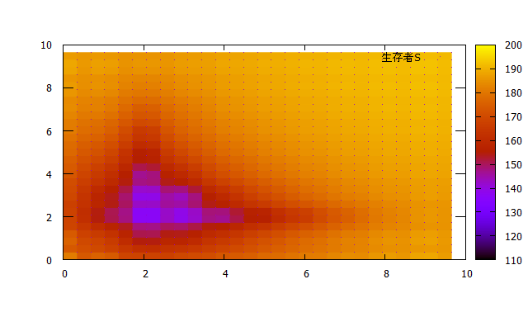
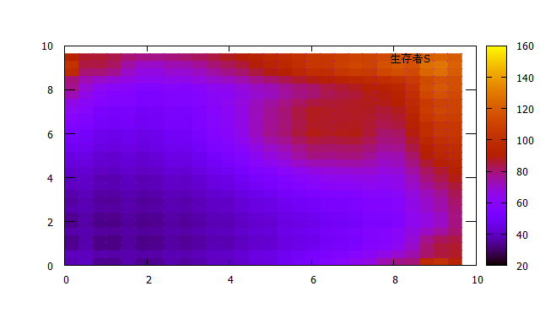
環状線の簡易的表現(生存者)

Slide 17
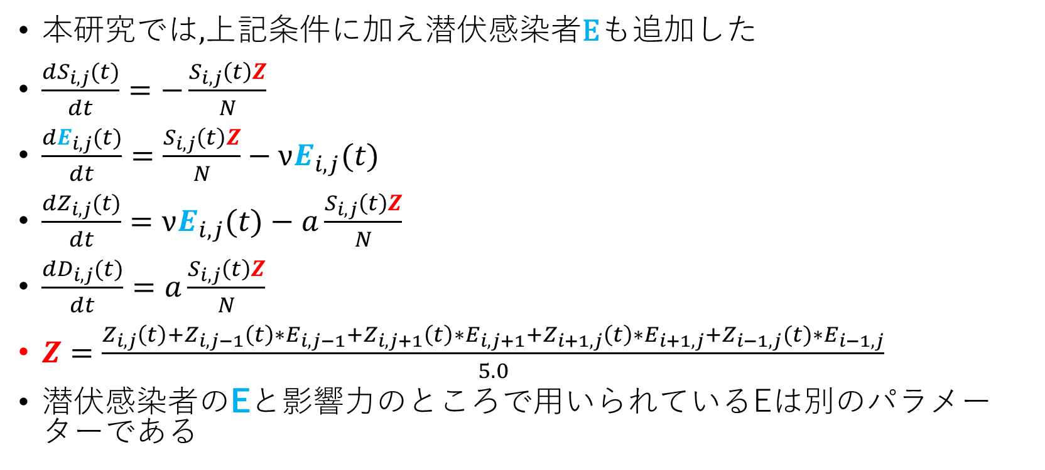
潜伏感染者の追加
本研究では,上記条件に加え潜伏感染者Eも追加した
$\frac{{dS}_{i,j}(t)}{dt}=−\frac{S_{i,j}\left(t\right)Z}{N}$
$\frac{{dE}_{i,j}(t)}{dt}=\frac{S_{i,j}\left(t\right)Z}{N}−νE_{i,j}(t)$
$\frac{{dZ}_{i,j}(t)}{dt}=νE_{i,j}(t)−a\frac{S_{i,j}\left(t\right)Z}{N}$
$\frac{{dD}_{i,j}(t)}{dt}=a\frac{S_{i,j}\left(t\right)Z}{N}$
$Z=\frac{Z_{i,j}\left(t\right)+Z_{i,j−1}\left(t\right){∗E}_{i,j−1}+Z_{i,j+1}\left(t\right)∗E_{i,j+1}+Z_{i+1,j}\left(t\right)∗E_{i+1,j}+Z_{i−1,j}(t){∗E}_{i−1,j}}{5.0}$
潜伏感染者のEと影響力のところで用いられているEは別のパラメーターである

Slide 18
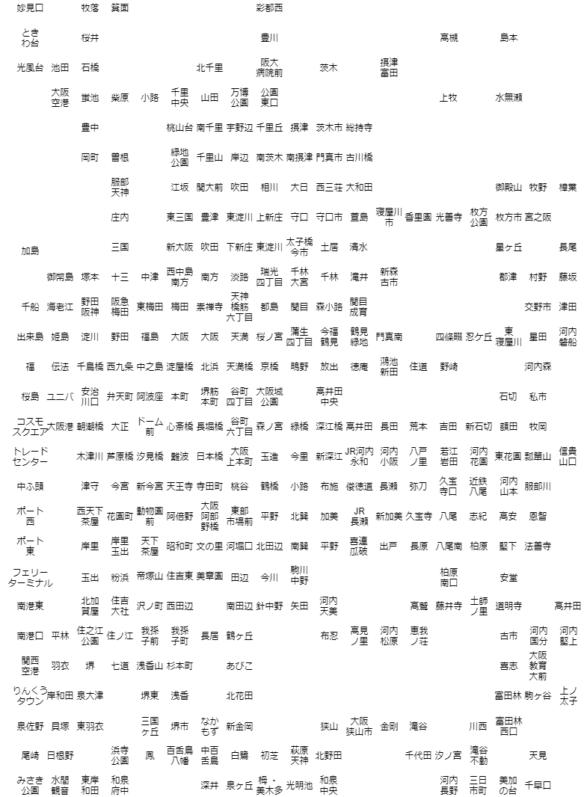
仮想の大阪の作成
本研究では,大阪をモデルにして,実際に存在する主要駅を用い,各々の駅の一日の乗車人数を参考にして人口分布や隣接する地点での結合をモデル化した
尚実際の大阪とは位置関係が多少異なる部分が存在する
参考 乗降客数 国土交通省国土数値情報より(平成27年度)

Slide 19
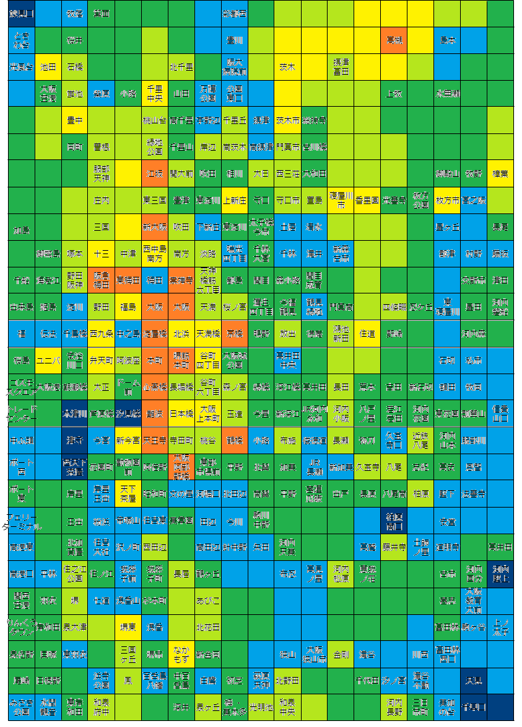
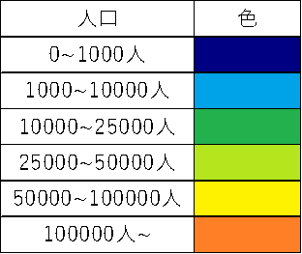
人口分布
各地点の人口毎に色分けした

Slide 20
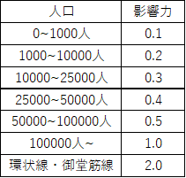
影響力の設定
今回は大阪の中心地であり,主要路線である御堂筋線や環状線などと連絡している「梅田」からゾンビが発生した場合と,大阪市から離れた大阪府北東に存在する「長尾」からゾンビが発生した場合をそれぞれ調べた
初期条件として,最初に発生するゾンビの人数は 1人とし,感染率βと殺害率κの比の値であるαは 0.1 とした
そしてそれぞれの地域の周りへの影響力を人数別に分類してそれぞれ設定した
尚 JR 環状線と地下鉄御堂筋線にあたる地域はほかの地域より,大きく影響力を設定した

Slide 21
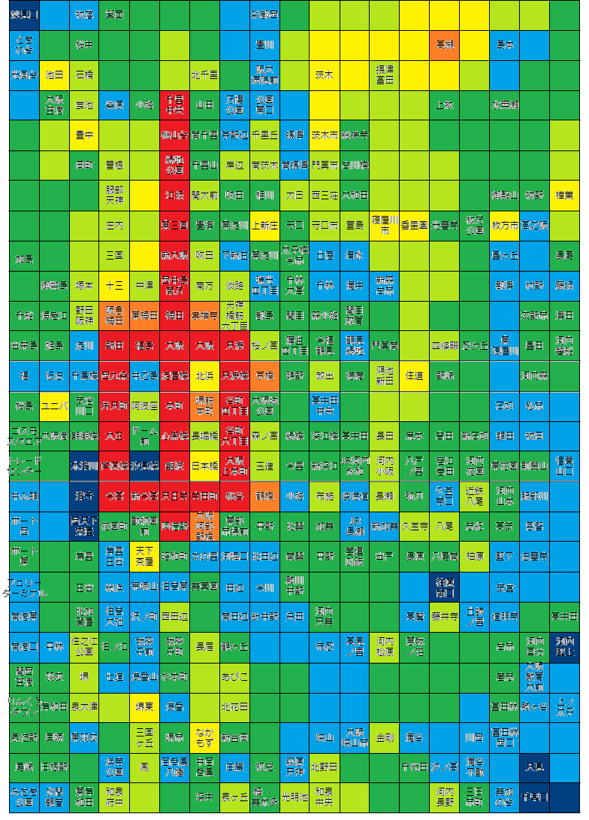
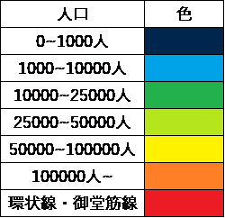
人口分布
各地点の影響力毎に色分けした

Slide 22
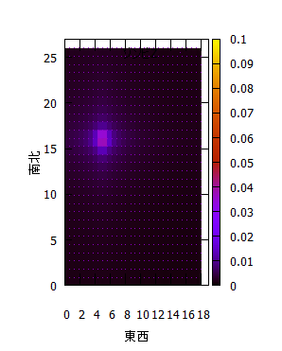
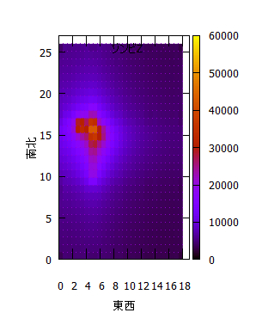
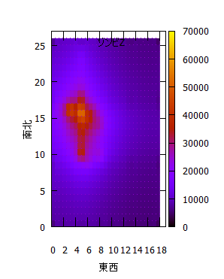
梅田からゾンビが発生した場合のゾンビの拡がり
さらに1000日後
500日後
梅田

Slide 23
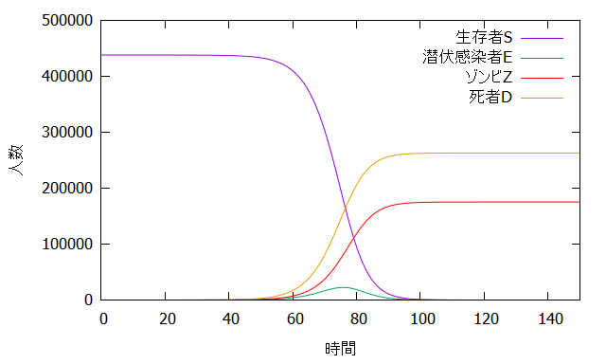
梅田の人口推移

Slide 24
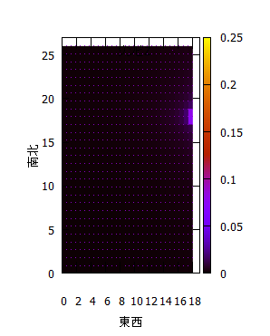
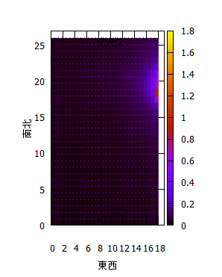
長尾からゾンビが発生した場合のゾンビの拡がり
1500日後
長尾

Slide 25
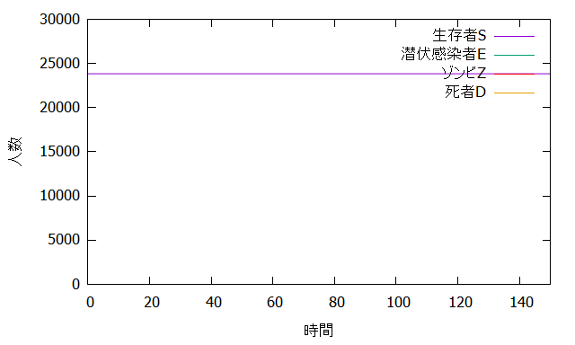
長尾の人口推移

Slide 26
まとめ
実際に作成した仮想の大阪でのシミュレーションを行った
結果,梅田からゾンビが発生した場合だと瞬く間に感染が広がったが長尾からゾンビが発生した場合では感染はあまりうまく広がらなかった
このことから伝染病などが広がるには人口の多さとそれぞれの地域の繋がりが重要だということがわかった.
残された課題として,周囲との伝播現象の処理を上下左右の4点でしか行っていなかったため,斜め軸を合わせた8点処理に変更することによってより正確な伝播現象を表現するべきであった

Slide 27
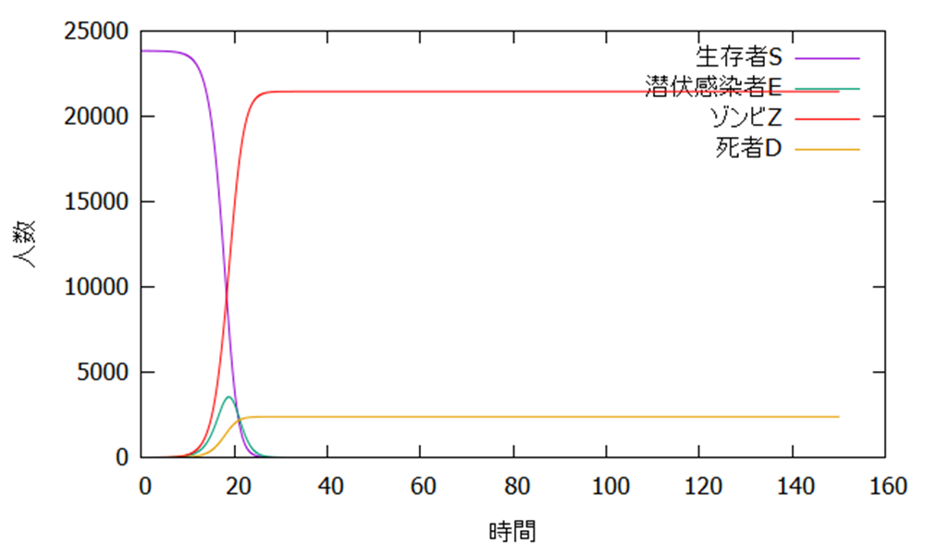
補助資料
長尾において先述したパラ
メーターと同じ条件のもと
感染が発生した直後に長尾
を隔離するとこのような結
果となった

